Slide 1
移动应用开发
方维维

Slide 2
本节课学习内容
通知
使用摄像头和相册
播放音频
播放视频

Slide 3
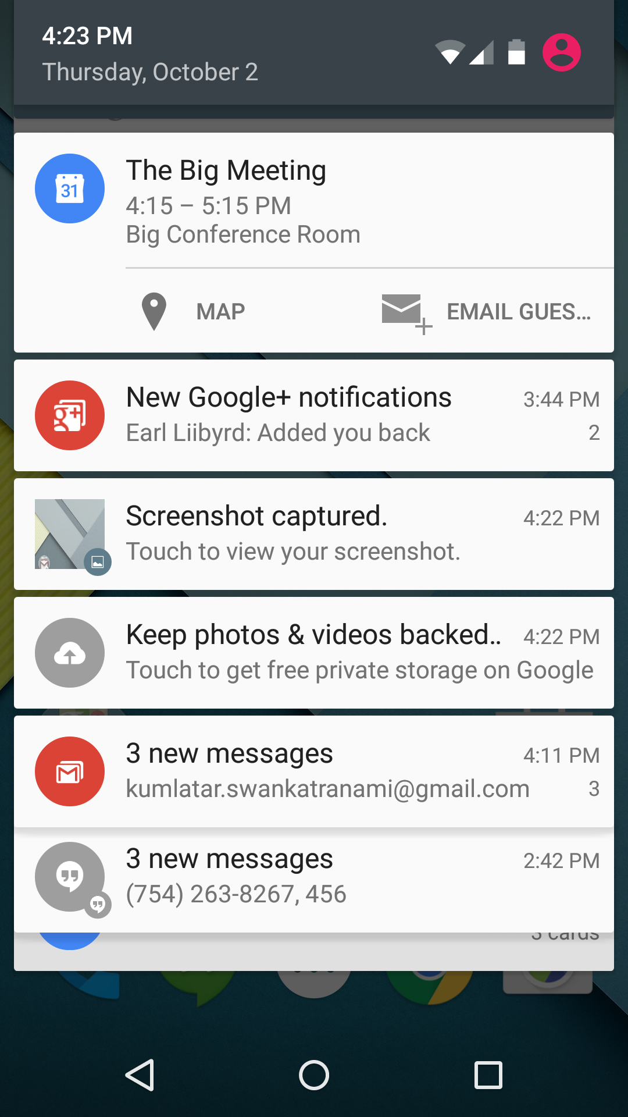

通知 Notification
概念
通知是您可以在应用的常规 UI 外部向用户显示的消息。当您告知系统发出通知时，它将先以图标的形式显示在通知区域中。
用户可以打开抽屉式通知栏查看通知的详细信息。 通知区域和抽屉式通知栏均是由系统控制的区域，用户可以随时查看。

Slide 4
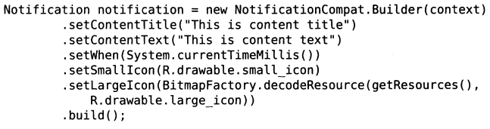

创建通知的步骤
创建一个NotificationManager的实例
使用一个Builder构造器来创建Notification对象
设置标题、文字、时间和图标等信息
显示通知
每个通知都有一个独立的id（如1）

Slide 5
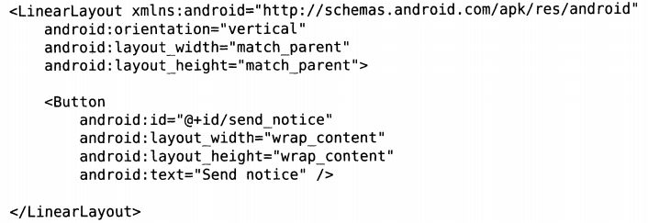
通知实例 NotificationTest
activity_main.xml
定义一个Button

Slide 6
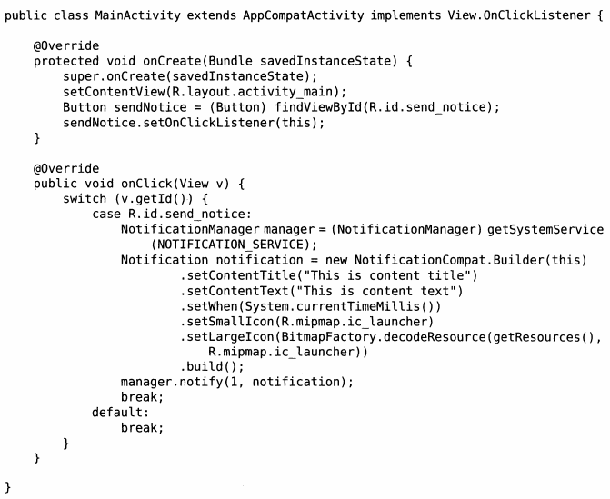
通知实例 NotificationTest
MainActivity
界面关联，设置点击事件监听

Slide 7
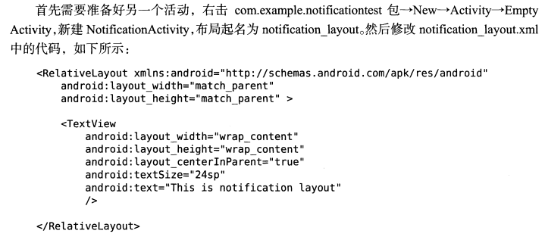
设置点击响应
PendingIntent：延迟执行的Intent
新建一个activity：NotificationActivity
只设置一个简单的界面，无动作设置

Slide 8
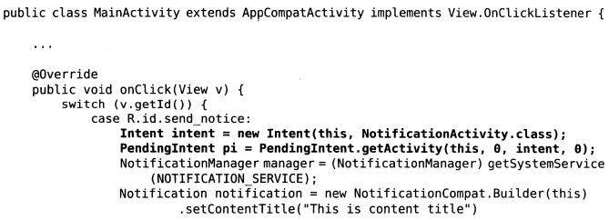
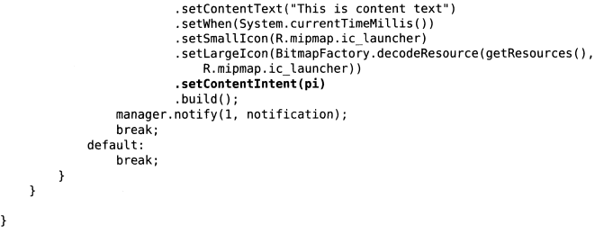
设置点击响应
MainActivity
设置intent和NotificationActivity关联
函数原型为PendingIntent getActivity (Context context, int requestCode, Intent intent, int flags)，其中requestCode一般设置为0，flags多种设置的含义可以进一步查API文档
多了一个对pi的设置

Slide 9

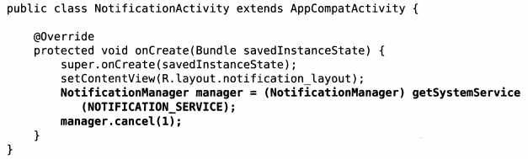
设置查看NotificationActivity后消失
两种方法
方法1
方法2
1就是开始时设置的id

Slide 10




通知的更多设置
声音
震动
LED灯
默认
注意要在AndroidManifest.xml中获取权限
真机看效果

Slide 11
本节课学习内容
通知
使用摄像头和相册
播放音频
播放视频

Slide 12

修图的第一步
照片
拍摄
选择
图像处理
OpenCV：超越了本门课的内容范围

Slide 13
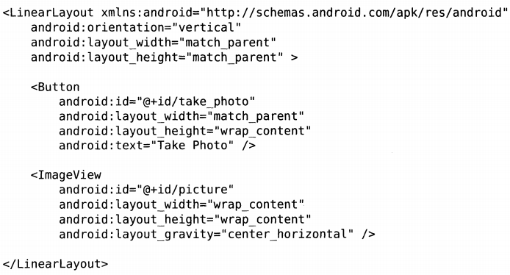
调用摄像头 CameraAlbumTest
activity_main.xml
触发拍照的Button
显示图片的ImageView

Slide 14
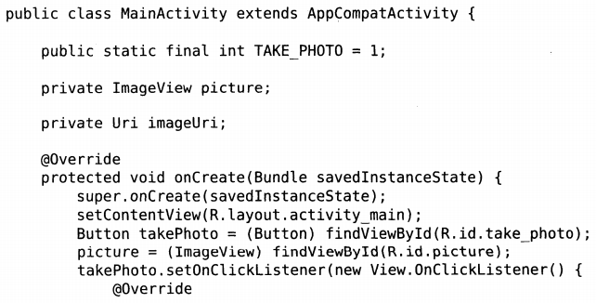
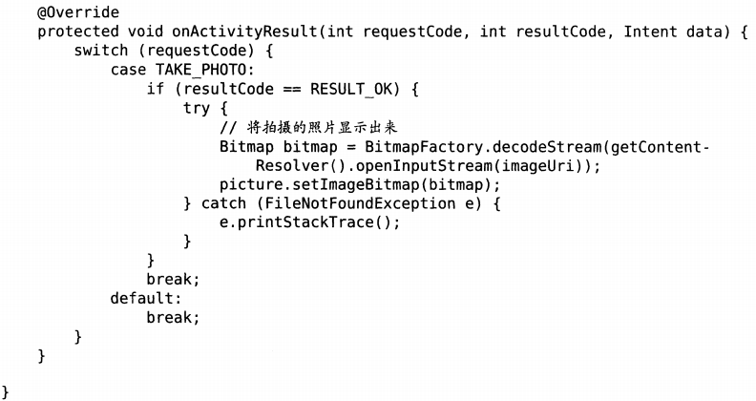
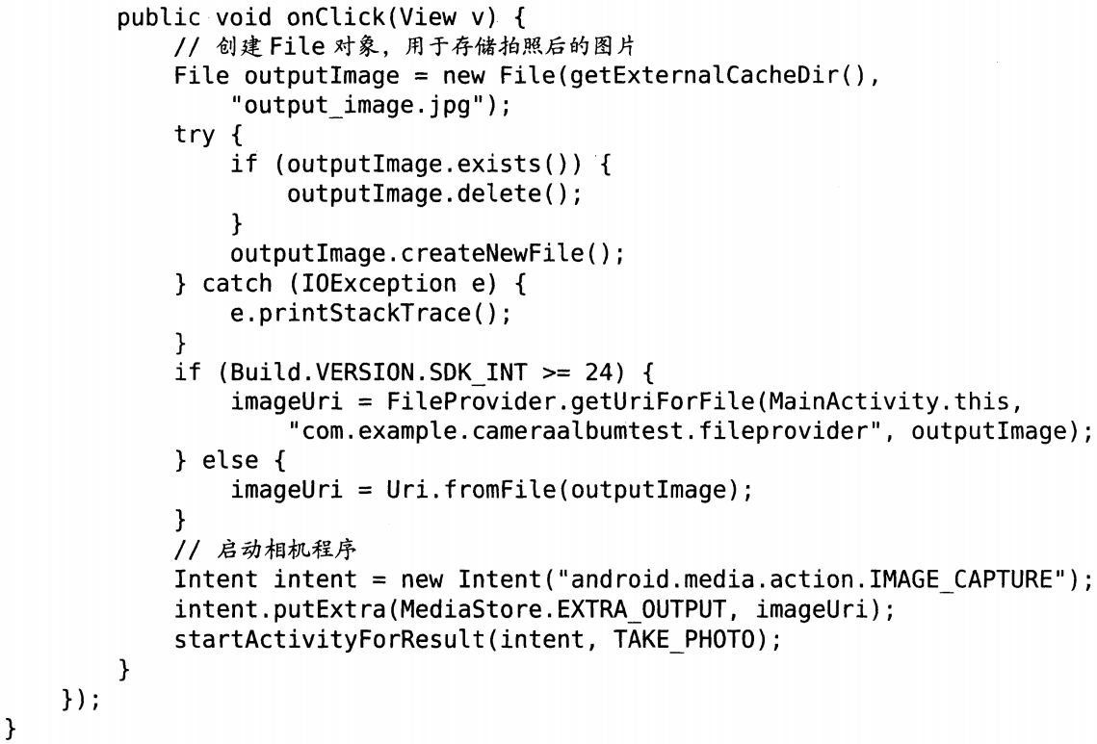
调用摄像头
MainActivity
关联界面元素
请求是拍照，结果是OK，解析成BMP，显示在ImageView
基于SDK版本判断

Slide 15
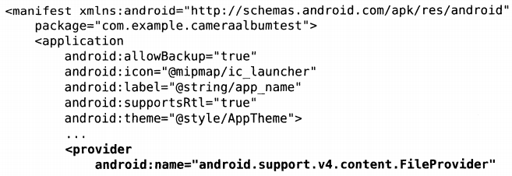
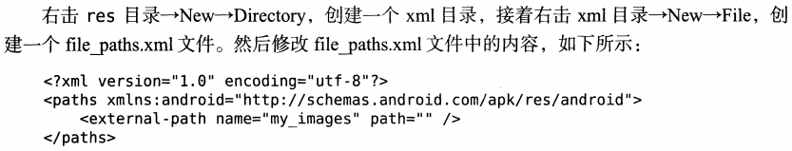
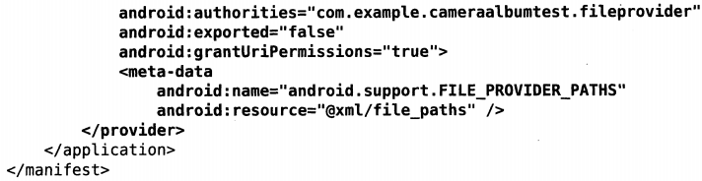
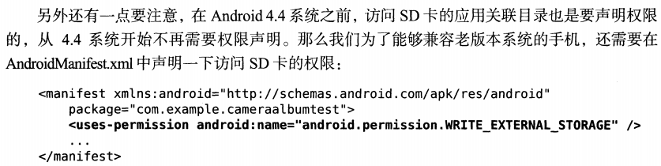
调用摄像头
AndroidManifest.xml

Slide 16
相册里选择照片
自学内容
注意Android4.4之前和之后，所使用的方法是不同的！

Slide 17
本节课学习内容
通知
使用摄像头和相册
播放音频
播放视频

Slide 18
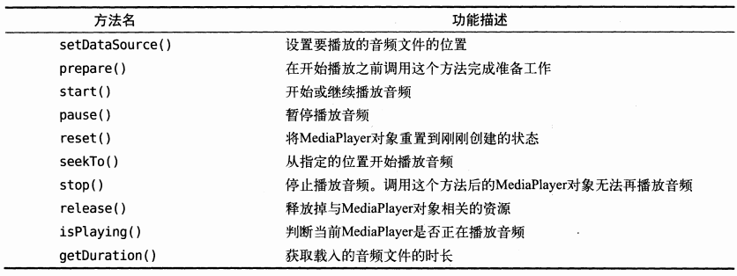
播放音频
使用MediaPlayer类
常用API

Slide 19
使用MediaPlayer的步骤
创建MediaPlayer对象
调用setDataSource方法来设置音频文件的路径
调用prepare方法使MediaPlayer进入到准备状态
调用start方法开始播放音频
调用pause方法暂停播放
调用reset方法停止播放

Slide 20
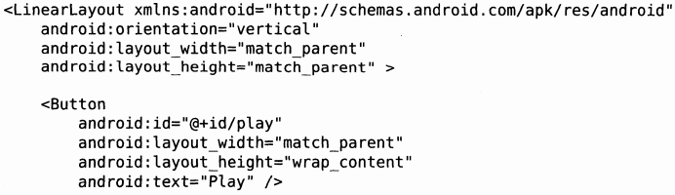
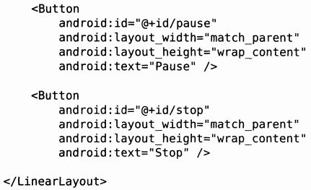
播放音频实例：PlayAudioTest
activity_main.xml
创建一个LinearLayout，放置三个Button

Slide 21
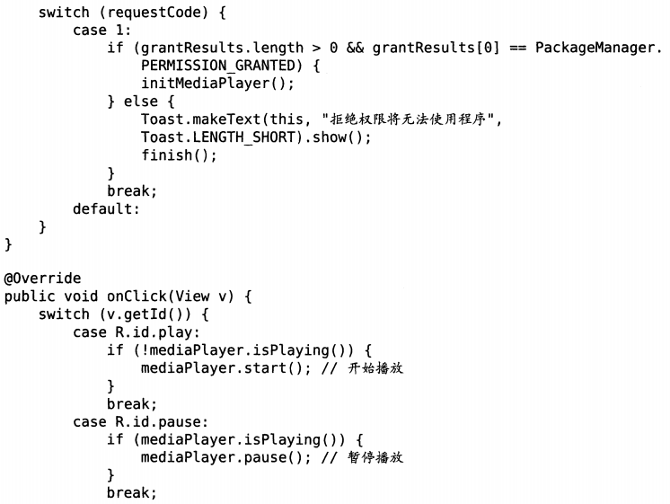
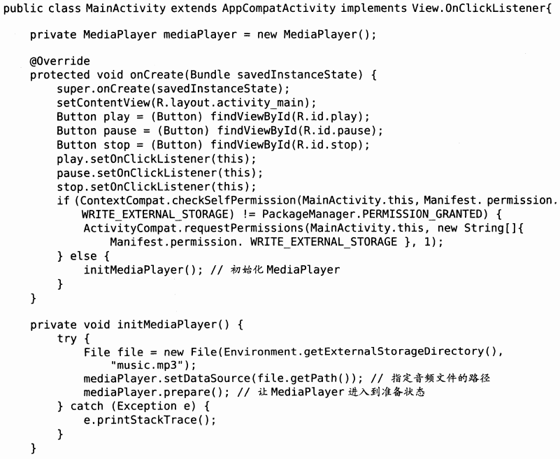
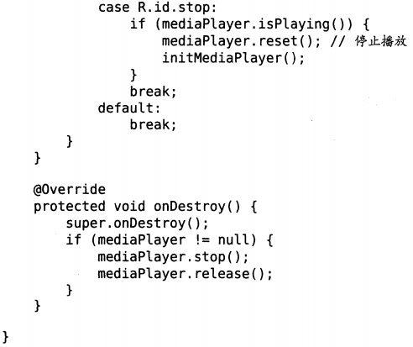
播放音频实例
MainActivity
没有权限就关闭
创建实例
关联界面
设置监听
请求权限
对按钮事件响应
注意真实路径
(小米不是SD卡而是内部存储)
结束，释放资源

Slide 22
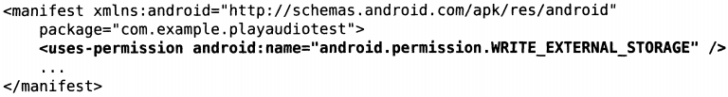
播放音频实例
AndroidManifest.xml
获取SD卡操作权限

Slide 23
本节课学习内容
通知
使用摄像头和相册
播放音频
播放视频

Slide 24
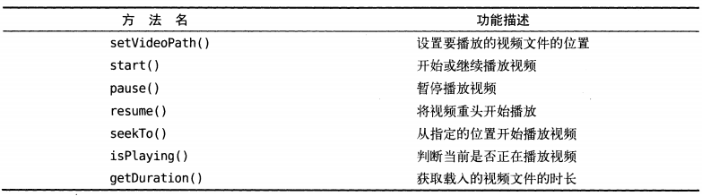
播放视频
使用VideoView类
常用API
使用方法和播放音频有类似之处

Slide 25
使用VideoView的步骤
创建VideoView对象
调用setViewSource方法来设置音频文件的路径
调用start方法开始播放音频
调用resume方法重新播放
调用suspend方法停止播放

Slide 26
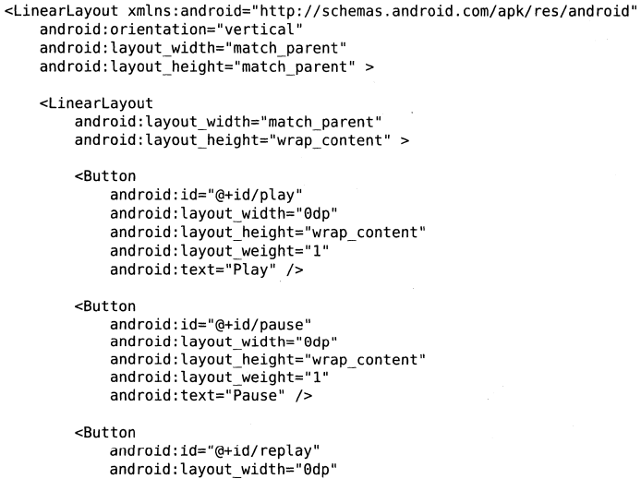
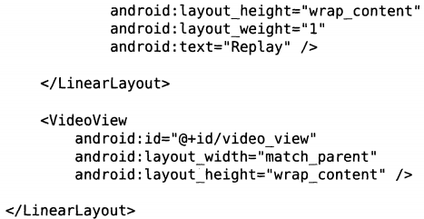
播放视频实例：PlayVideoTest
activity_main.xml
创建一个LinearLayout，放置三个Button
创建一个VideoView

Slide 27
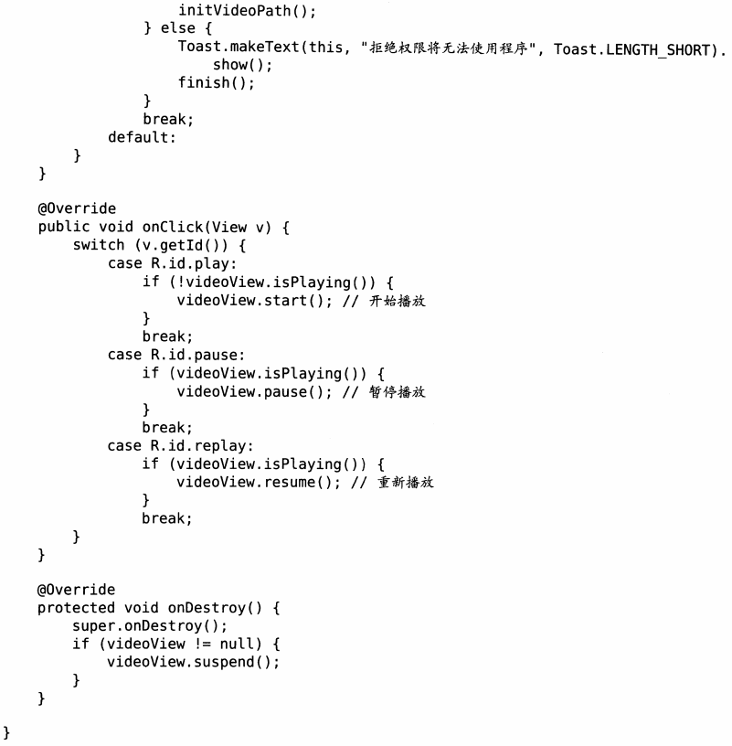
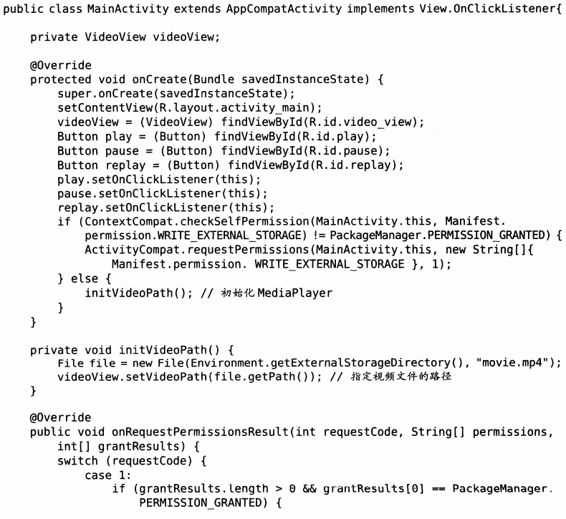
播放视频实例
MainActivity
没有权限就关闭
关联界面
设置监听
对按钮事件响应
请求权限
结束，释放资源
注意真实路径
(小米不是SD卡而是内部存储)

Slide 28
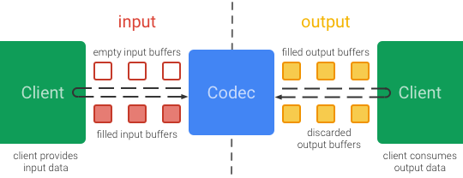
进阶
硬件编解码器MediaCodec
MediaCodec是API 16之后Google推出的用于音视频编解码的一套偏底层的API，可以直接利用硬件加速进行视频的编解码。
调用的时候需要先初始化MediaCodec作为视频的编码器，然后只需要不停传入原始的YUV数据进入编码器就可以直接输出编码好的H.264流。
视频通话，
网络直播……

